Slide 1
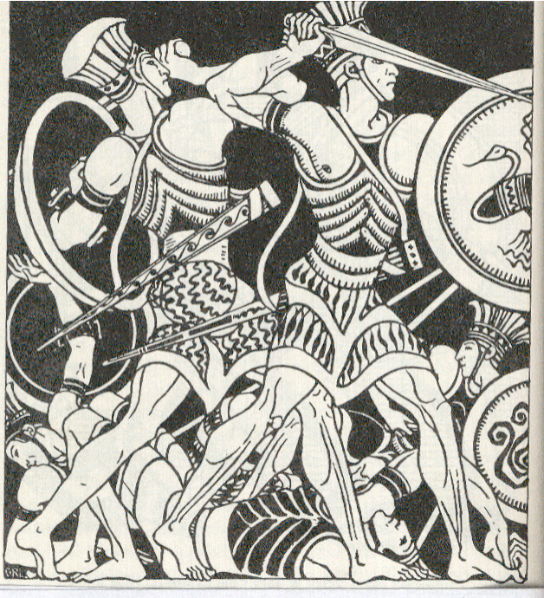
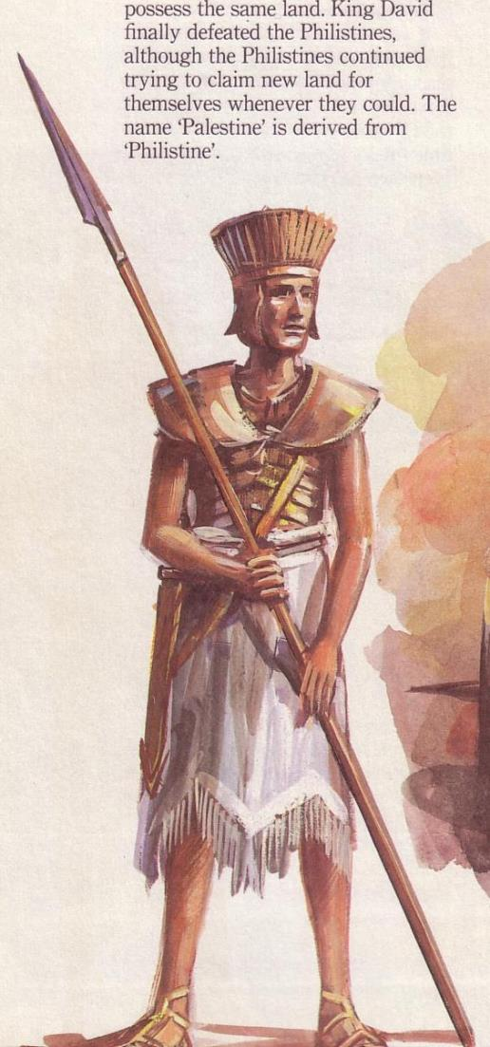
104
The Philistines 非利士人
O
RIGINS 来源
F
EATURES 特性
CITIES 城市
RELIGION 宗教
CULTURE 文化
MILITARY 军事
I
MPLICATIONS 学习功课
Dr. Rick Griffith, 新加坡神学院
BibleStudyDownloads.org

Slide 2
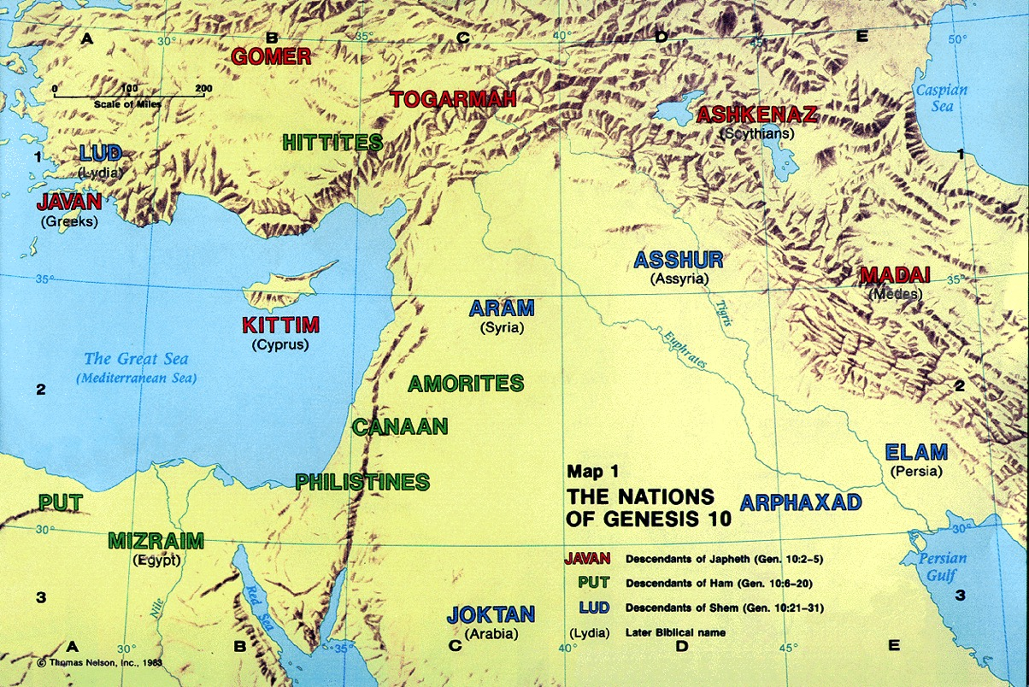
古代近东方
17
Mesopotamia
叙利亚- 巴勒斯坦
埃及
Notes:
ANE history by culture begins with the dispersion of peoples from Babel in Genesis 11. Whereas the descendants of Japheth migrated north (red), the sons of Ham (green) and Seth (blue) remained within the Fertile Crescent and became three great regions: Egypt, Syria-Palestine, and Mesopotamia. We will briefly study ANE peoples in each of these three regions. OTB, 73 notes how each region has a different historical designation by time period.

Slide 3
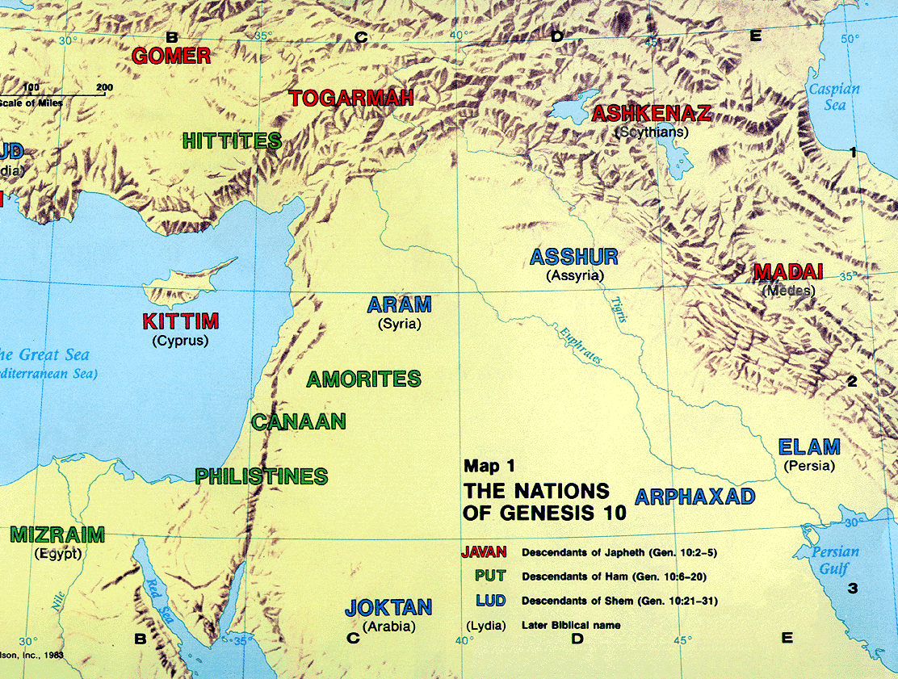
古代近东方地理
17
CHERETHITES
亚兰
叙利亚
迦南
地图1：创世纪10的王国
非利 士
埃及

Slide 4
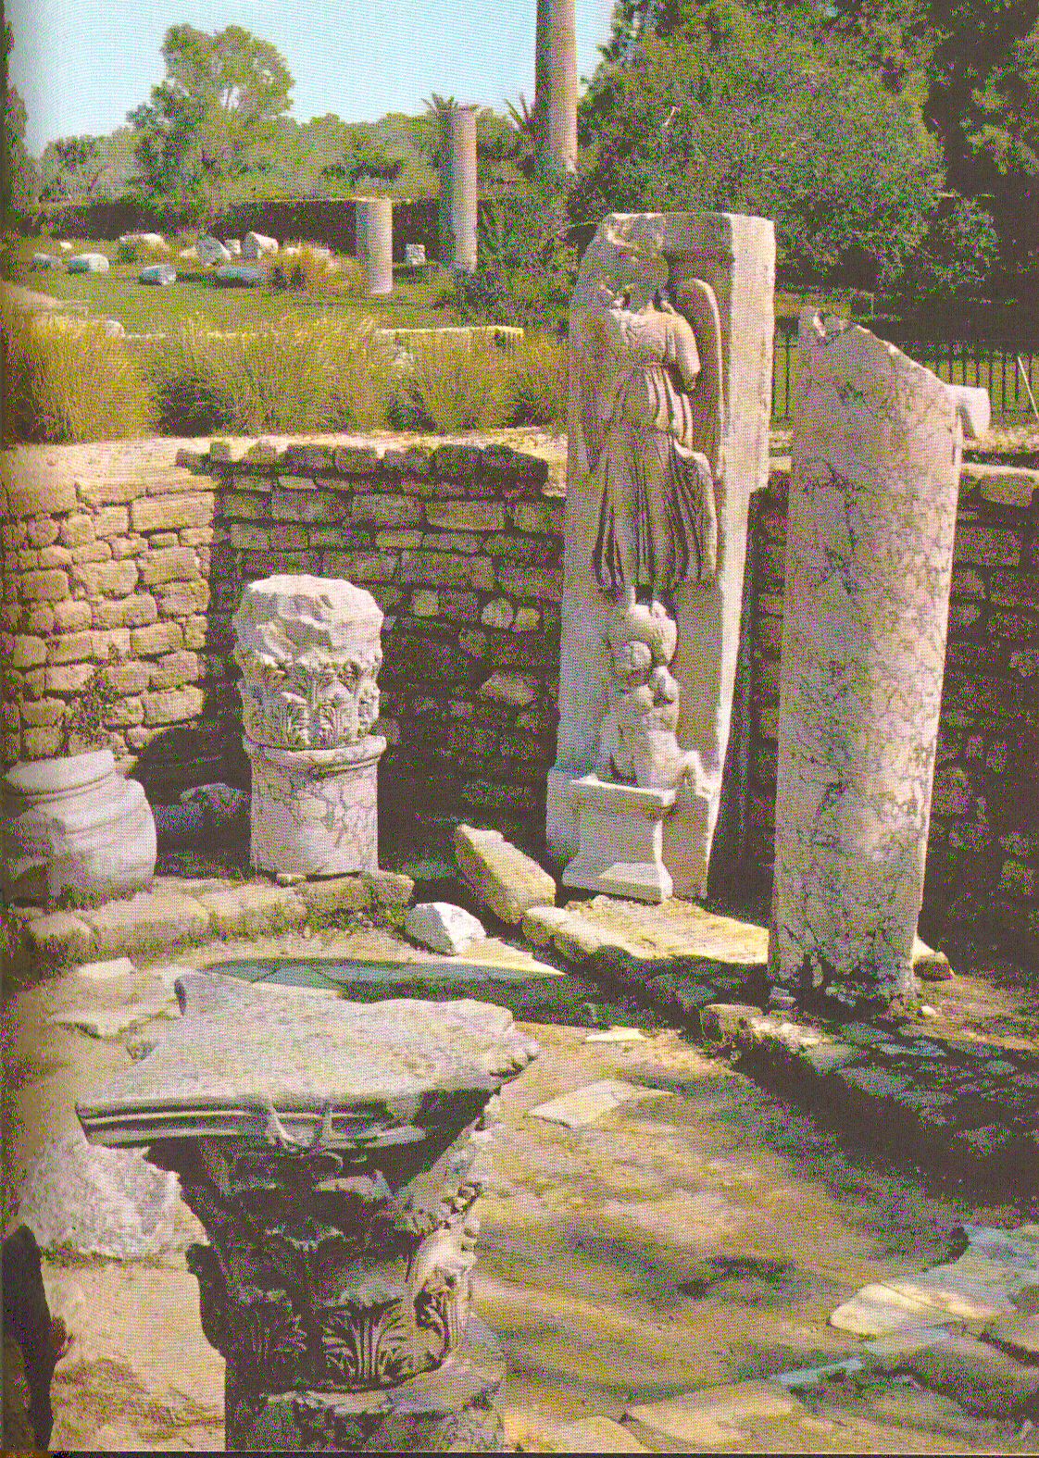
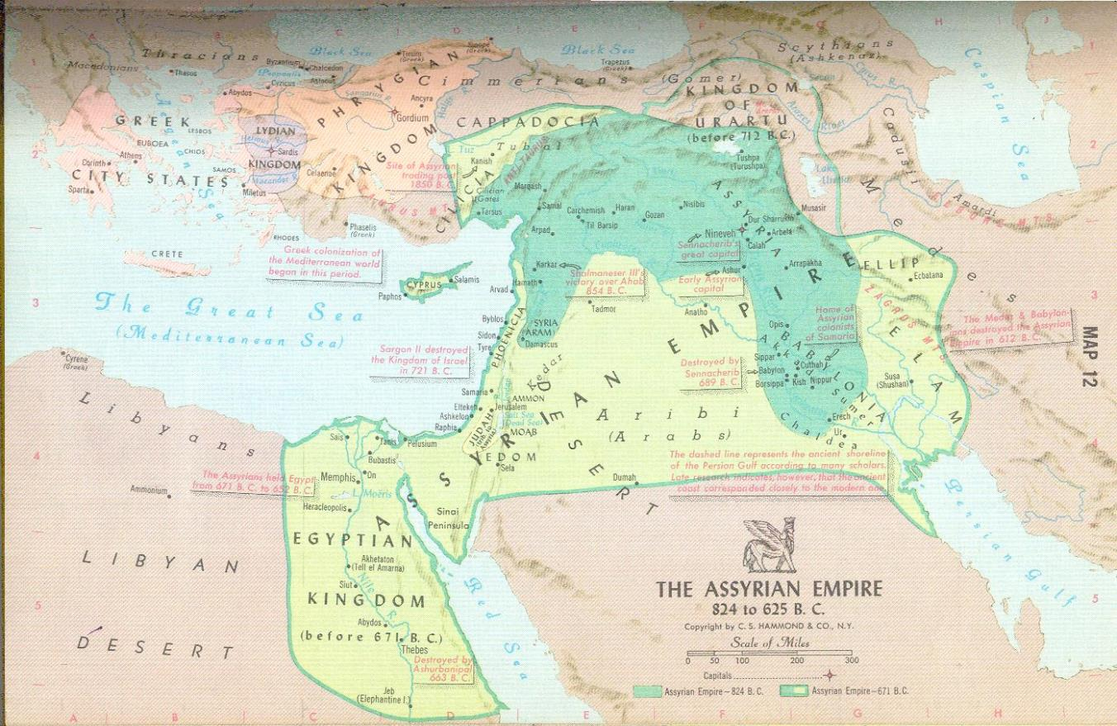
耶利米47:4
阿摩司 9:7
104
来源
因为耶和华要毁灭非利士人，
就是迦斐托岛余剩的人。
(耶利米 47:4 CNV)
Aegean Sea
赛 浦 路斯
克里特
(迦斐托)
非利士
埃及
我带领以色列人出埃及地，
不是也领非利士人出迦斐托
(阿摩司 9:7 CNV)

Slide 5
Origins
耶利米 47:4
阿摩司 9:7
114b
来源
因为耶和华要毁灭非利士人，
就是迦斐托岛余剩的人。
(耶利米 47:4 CNV)
我带领以色列人出埃及地，
不是也领非利士人出迦斐托
(阿摩司9:7 CNV)
Notes:
Jer 47:4

Slide 6
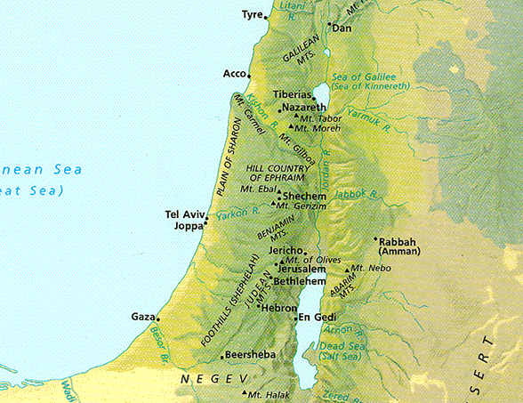
南北分部的海拔
18
海岸的平原

Slide 7
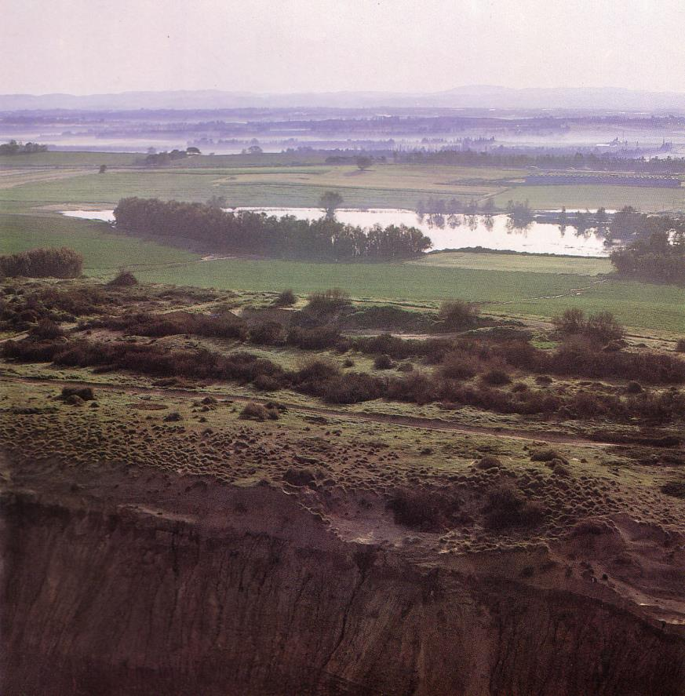
海岸的平原
18
Kurkar (sandstone)
山藤面向东部的山脚
Notes:
These ridges provide a natural barrier from water running westward to the Great Sea.

Slide 8
左台
腓尼基人
叙利亚人
20
古代以色列的生活
右台
罗马人
沙漠族
海族
巴比伦人
亚扪人
亚述人
以色列人
飞利士人
摩押人
埃及人
以东人

Slide 9
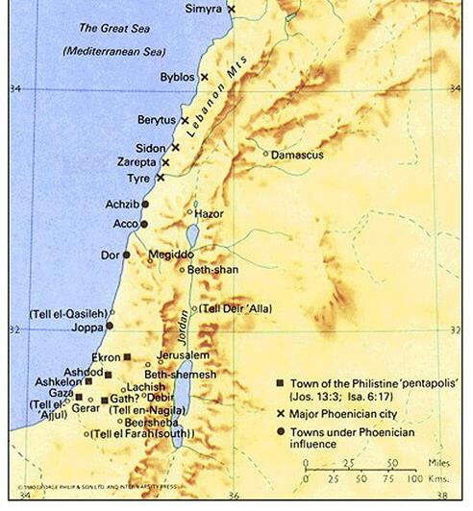
20
特点
城市
非利士人发展成五个主要城市。
这些城市被称为‘五城’。
每个城市各受一名贵族统治。
亚
迦
以
亚 实 基 伦
亚 实 突
迦 萨
迦 特
以 革 伦

Slide 10
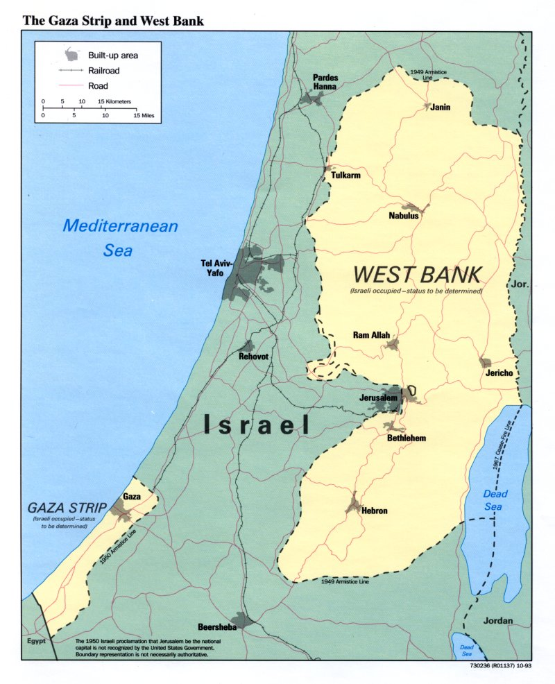
今日的非利士地带
地中海
以色列

Slide 11
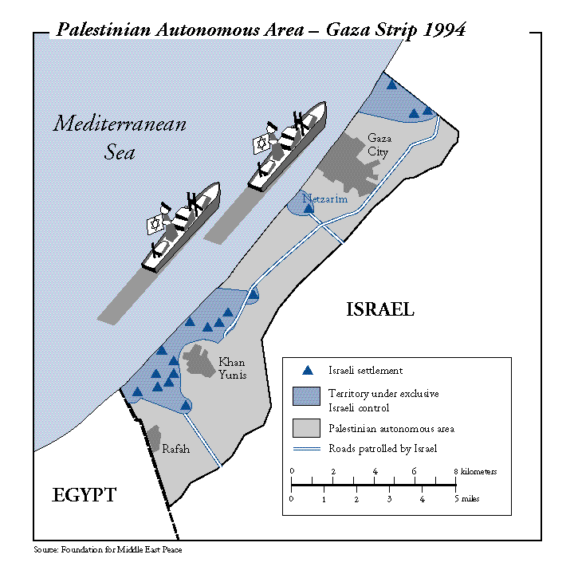
巴勒斯坦自治地 – 迦萨片土1994
地中海
以色列
以色列居住地带
以色列占领范围
巴勒斯坦自治地
以色列巡逻路线
埃及

Slide 12
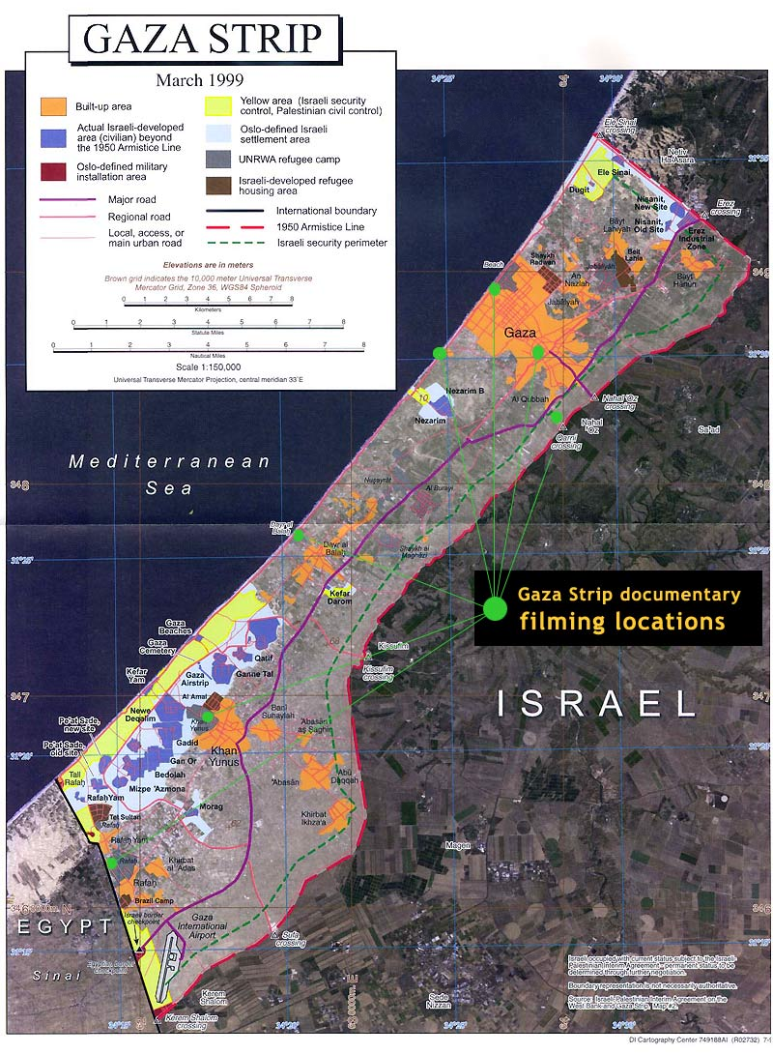
巴勒斯坦自治地
巴勒斯坦自治地 纪录片拍摄地点
以色列

Slide 13
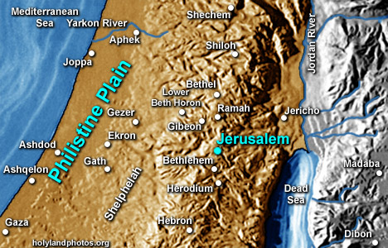
非利士地理
105
三个城市（亚实基伦，亚实突 和迦萨）都集中在海岸
两个城市（迦特和以革伦）是建立与内地， 但有些考古学家却不这么认为。

Slide 14
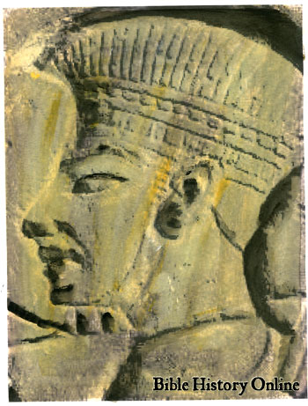
主要的发现
105
非利士的陶瓷带有着高贵的鸟型图案
许多不同的兵器
非利士神像的庙堂

Slide 15
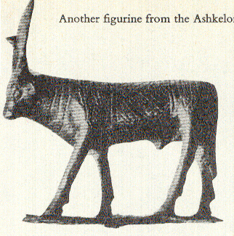
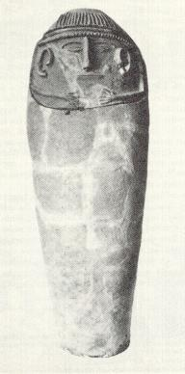
亚实基伦
105
这是一个重要的城市
圣经纪录
曾被犹大占领 （士师记 1:18）
在昌孙的生平返回非利士控制（士师记 14:19）
当时的雕像和古迹
（约主前400年）

Slide 16


105
The most interesting of
the sculptured figures
雕像中最有特色的
The Winged Goddess of
Victory – Nike 德胜之女神
She is standing upon a
globe of the world which
rests upon the shoulders
of Atlas 这女神站立在地球上，地球被扛在另一个神像手上

Slide 17
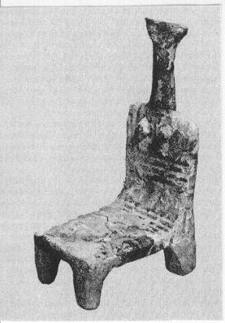
亚实突
106
这城市被古代纪录奉为古代重要的商业城市；也记载着当地的商人
圣经记载:
在撒母耳记上，当非利士人抢夺约柜的时候，城市的人受到委屈。
古迹- 一张为非利士女神造的椅子

Slide 18
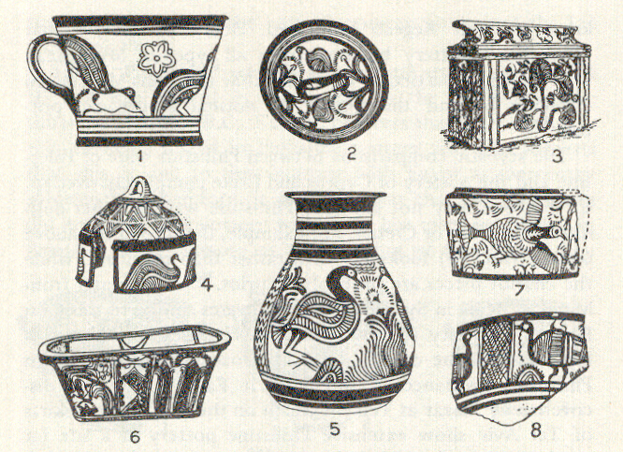
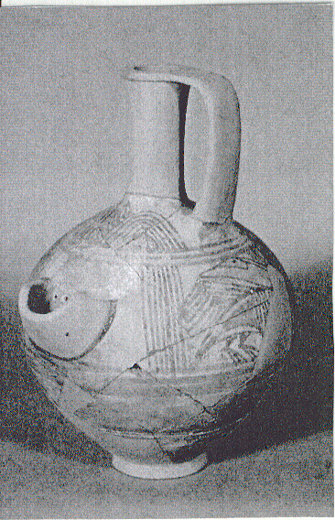
106
塑
像

Slide 19
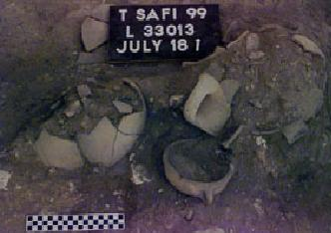
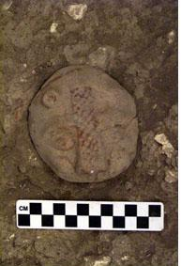
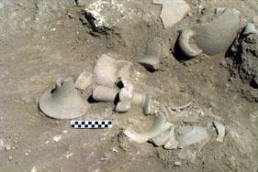
塑像
106
塑像:
非力士的塑像受周围邻国的文化影响
最接近希腊文化
土色的啤酒杯， 箱子, 杯, 广口瓶, etc
通常用红和黑上色

Slide 20
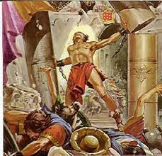
加萨
107
繁忙，通往埃及的中心。
行政中心，适用于保护埃及在加南地的利益。
关于加萨最主要的记载在士师记里- 提到昌孙的死亡。

Slide 21
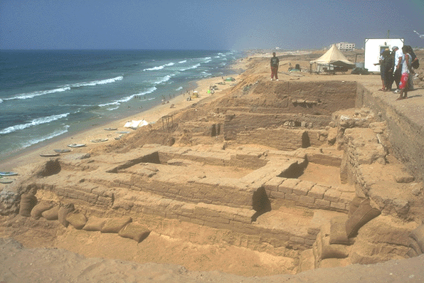
海湾区
18
加萨

Slide 22
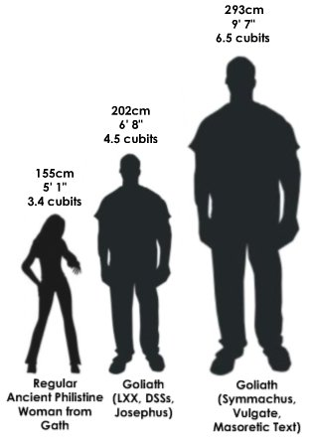
迦特
108
293厘米
9尺7寸
6.5肘
神的约柜从亚实突搬迁到迦特。上帝在他们身上赐下痔疮（撒母耳记上 5:6-10）
迦特也是歌利亚的城市
（撒母耳记上 18章）
大卫逃离扫罗到迦特，遇见了迦特王亚吉（撒母耳记上 21:10-15）。
202厘米
6尺8寸
4.5肘
155厘米
5尺1寸
3.4肘
来自迦特的正规古代非利士女人
歌利亚
（《七十士译本》、《死海古卷》、约瑟夫斯）
歌利亚（根据绪马古斯、圣经武加大译本、马索拉译本）

Slide 23
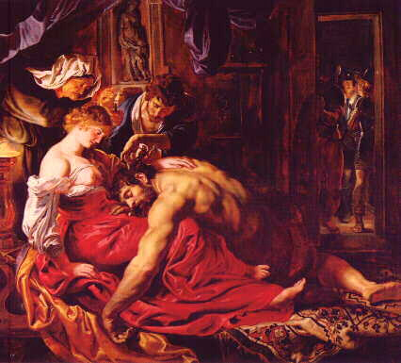
他的弱点是什么？
参孙的故事
她?
头发?
心?
“参孙......有了‘她’的弱点的‘他’/男人”
- 查克斯温多尔

Slide 24
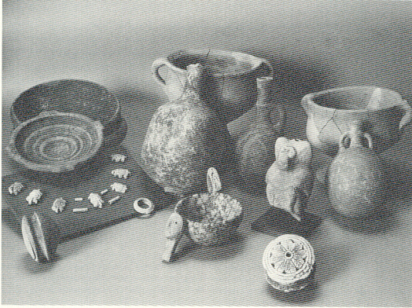
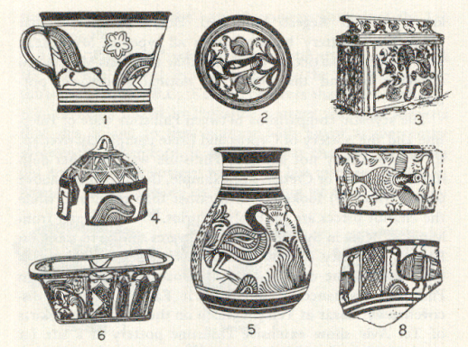
以革伦
108
在犹大和但之间，不受统治。
约书亚记提到这是一个蛮大的城市，许多村子都依靠它。
撒母耳记也提到这城的人害怕约柜回伤害它们。

Slide 25
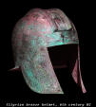

语文
111
虽然我们不太清楚当地的语文，但我们知道非利士人和以色列人没有沟通的问题。
他们可能适应当地的语言
名字也和当地的语言一样
有些希伯来文来自非历士
希伯来文的某些字母是来自非利士原文。

Slide 26
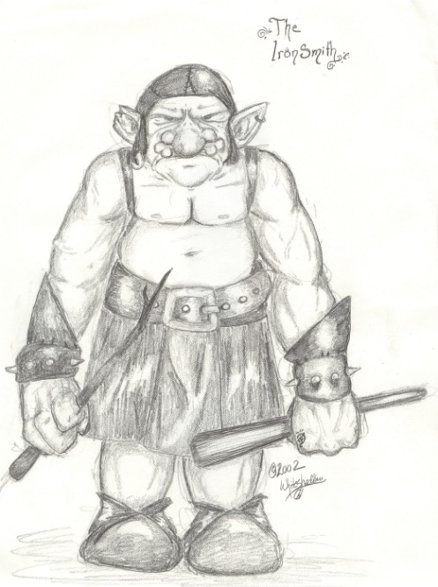
112
铁匠
控制熔炼矿石的商业，甚至不让以色列拥有任何的铁匠
物质文化比以色列高等
巴勒斯坦的文化受非利士很大的影响
非利士的文化和政治组织让他们控制巴勒斯坦

Slide 27

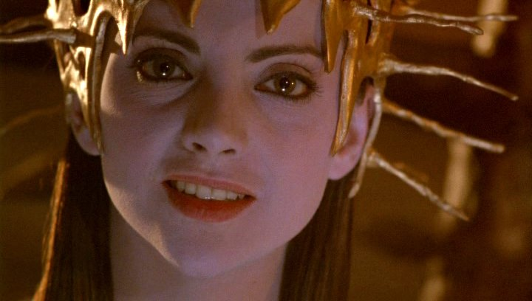
109
宗教信仰
圣经里的著名非利士神像
1. ASHTAROTH (列王上11:5)
2. BAAL – ZEBUB (列王下1:1-16)
DAGON (士师记 16:2; 撒母耳上 5:17)

Slide 28
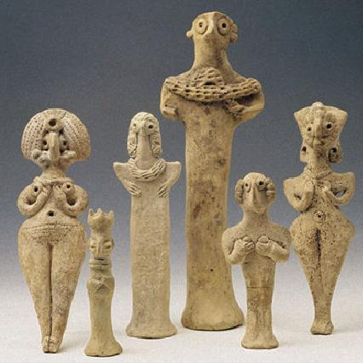
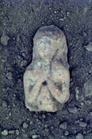
亚斯特神像
109
普遍的神像
有不同的称呼: Athtart, `Athtartu (Ugarit), Ashtart (Phoenicia), Astarte (Greek), Ishtar (Mesopotamia).
意思 : 羞愧
祖母女神, 生殖力女神, 爱和战争(受加南地的影响)
以色列快速的适应，敬拜着神像 （士师记2:13）
扫罗的遗体被寄放在亚斯特的庙堂（撒母耳上 31:10）

Slide 29
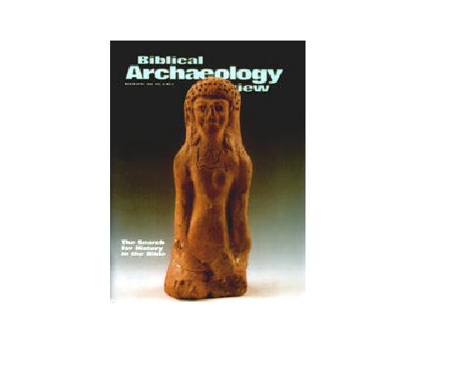
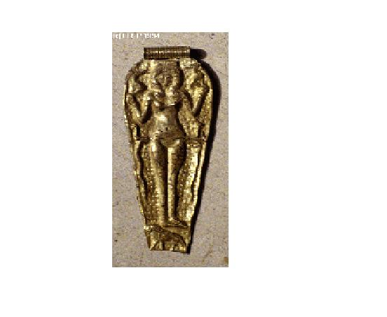
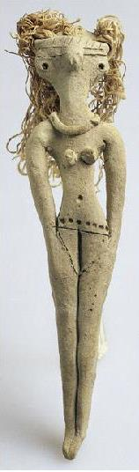
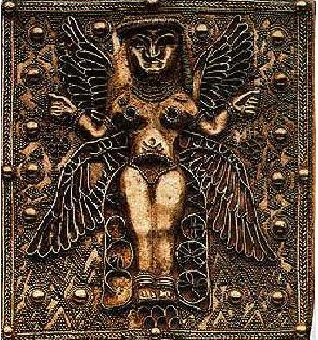
Ashera/ Astarte (from excavations at Tel Rehov, in the Jordan Valley) 神像 古迹
109
Qadash/asherah (goddess in fine gold foil pendant) 雕刻在项链上的女神
Ashtoreth (golden plaque of 4 winged goddess) 金 雕像，四个翅膀的女神

Slide 30


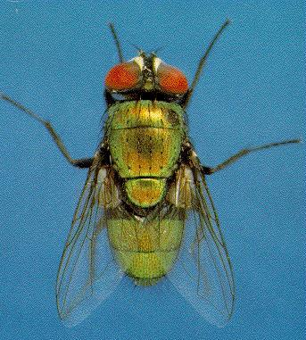
BAAL ZEBUB …BAAL WHAT? 苍蝇之神
109
Baal = Master, Lord Zebub = ???
Baal – Zebub :
The lord of the fly…?

Slide 31
一些意见
109
苍蝇的无所不在？
低档苍蝇的神像？
以色列给与非力士的耻辱？
NT 新约(Jesus耶稣) : 上天之主( 马太10:25; 12:24, 27, etc…)

Slide 32

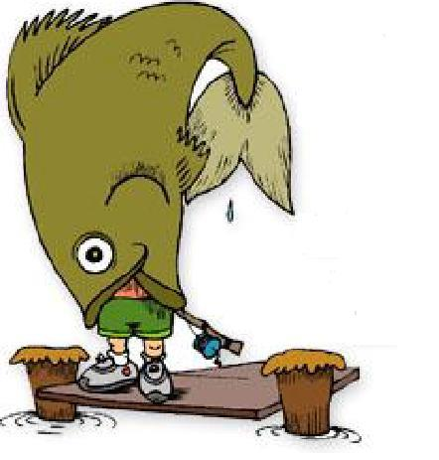

110
DAGON…guess猜一猜?
半人半鱼
希伯来文
Dag = 鱼

Slide 33
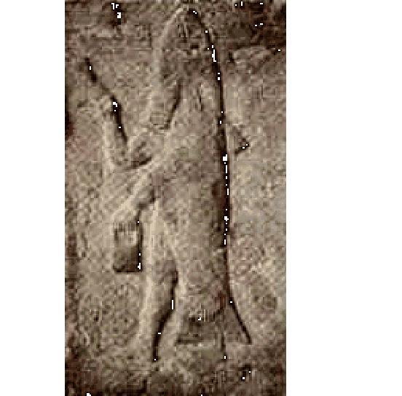
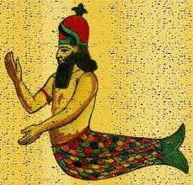
110
DAGON 一些关于非利士神像的传说

Slide 34
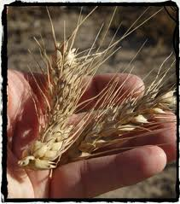
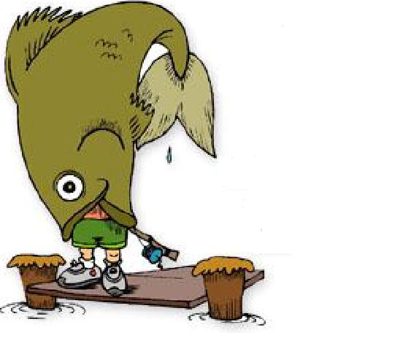
Grain God?
110
另一个意见:
也可能是。。。
dagan = grain, corn 素神
大哀神像
The principal deity of the Philistines during Samson’s time at Gaza (Judg. 10:21-23) and during Saul & David’s time (1 Sam. 5:2-3; 1 Chron. 10:10) 非利士的主要神像。
From at least 2500 BC onward, Dagon received worship throughout Mesopotamia 在当地非常受敬拜。

Slide 35
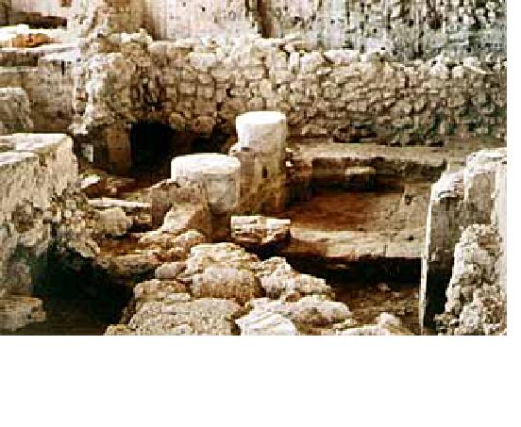
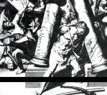
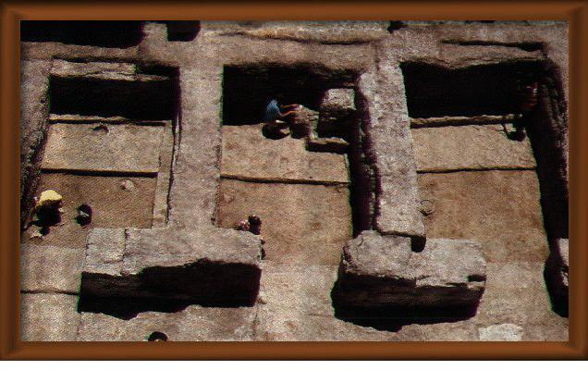
大哀神像的庙堂的两面墙
111
看到两面墙吗？
记得昌损的故事吗？
他做了什么？
(士师记 16:23-31)
非利士庙堂的古迹

Slide 36
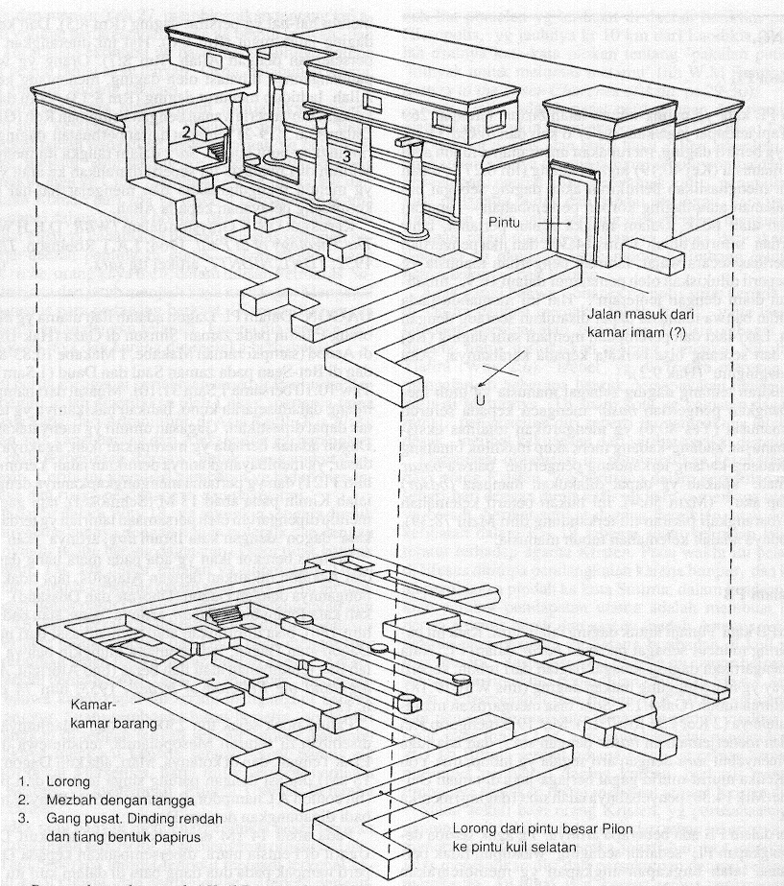
111
大哀神像的庙堂
主要的神像

Slide 37

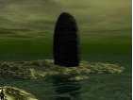





现代大哀的影响

Slide 38
非利士人是一群凶猛的人

Slide 39
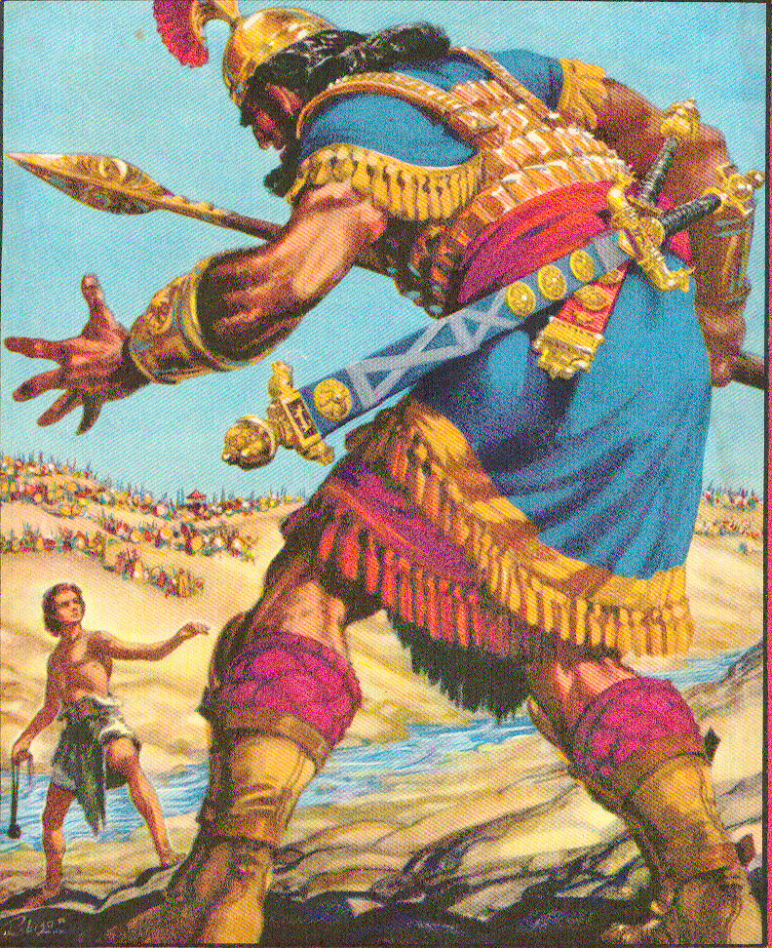

112
铜头挥
铁柱
木根
铜甲
铜武器（长棍）
铜脚互

Slide 40

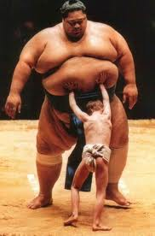
112
武器
非利士的武器（撒母耳记 17:5-7）
铜的头挥
铜的甲(5000 shekels = 57.5 公斤)
铜的脚互（7公斤）
铜的长棍
刺棍(600 shekels = 11.5 公斤)
盾牌

Slide 41


112
兵器
盾牌

Slide 42


非力士的军事组织
113
拉车战术
前锋队
步兵
弓箭 手
(撒母耳上13:5; 31:3)

Slide 43

P
113
entapolis: Ashkelon, Ashdod, Gaza, Gath, Ekron 五大城市
H
am’s descendant 子孙
I
srael’s enemy 以色列的敌人
L
arge scale migration 大型的搬迁
I
Samuel 17 (David & Goliath) 大卫与歌利亚
S
ea People 海族
T
emples 庙堂
I
ron point 铁柱
N
Dago
is one of the deities 大哀是其中神像
E
(2) AG
(Ashkelon, Ashdod, Gaza, Gath and Ekron) 五大城市

Slide 44

可惜我们没有科技来实现这些算数。

Slide 45
非利士人很早就被记下了
创 21:34 亚 伯 拉 罕 在 非 利 士 人 的 地 寄 居 了 多 日 。
出 13:17 法 老 容 百 姓 去 的 时 候 ， 非 利 士 地 的 道 路 虽 近 ， 神 却 不 领 他 们 从 那 里 走 ； 因 为 神 说 ： “恐 怕 百 姓 遇 见 打 仗 後 悔 ， 就 回 埃 及 去 。”
书 13:3 从 埃 及 前 的 西 曷 河 往 北 ， 直 到 以 革 伦 的 境 界 ， 就 算 属 迦 南 人 之 地 。 有 非 利 士 人 五 个 首 领 所 管 的 迦 萨 人 、 亚 实 突 人 、 亚 实 基 伦 人 、 迦 特 人 、 以 革 伦 人 之 地 ， 并 有 南 方 亚 卫 人 之 地 。
士 3:3 所 留 下 的 就 是 非 利 士 的 五 个 首 领 和 一 切 迦 南 人 、 西 顿 人 ， 并 住 利 巴 嫩 山 的 希 未 人 ， 从 巴 力 黑 们 山 直 到 哈 马 口 。

Slide 46
113
学习的功课
上地使用非利士人来教训以色列，并且训练他们。上帝也利用他们来训练以色列人的子孙如何打仗。（士师记 3:1-3）
以色列人采纳了他们的神民和宗教。这使上帝愤怒与嫉妒。
（士师记10:6-7）
非利士人的连续欺压使以色列人建立强壮有力的军事领导（国王）。
以色列备拣选为特殊的一群。不管非力利人如何对待以色列人，上帝总是控制每一个发生在两国之间的局面。

Slide 47
撒母耳上思考问题
114
大卫与以色列人对待非利士人 的态度有什么分别？
为什么非信徒的技术总是必信土强？是如此吗？

Slide 48
早期以色列西边的居民
144
John H. Walton, Chronological and Background Charts of the OT, 2d ed., 71
腓尼基
非利士
来源
闪米特 - 亚摩利人
爱琴海的居民
约公元前1500 年
土地由赫人与埃及人统治
还未在巴勒斯坦
士师前
公元前1400年–逐渐反叛埃及
公元前1380-1287年–被赫人统治; 但统治范围不断地缩小
公元前1190年–被海上人民侵略，便建设独立城市
公元前1100年–由提革拉毘列色一世统治部分地方
公元前1190年–占领赫人首都。被兰塞三世击败，在巴勒斯坦海岸寄居。五座大城： 亚实基伦, 亚实突, 迦特, 迦萨， 以革伦。公元前十一世纪 – 统治旦与犹大地的部分地区 (士14:4; 15:11)。 参占孙有某些统治权公元前1060年–侵略以色列，把约柜夺取(撒上 4章)。公元前1050年–以色列在以便以谢占服非利士人(撒上7:7-14)
士师时代
Notes:
OB-15-Phoenicians-41
OS-04-Numbers-247

Slide 49
早期以色列西边的居民
144
John H. Walton, Chronological and Background Charts of the OT, 2d ed., 71
腓尼基
非利士
政治上独立; 文化上发展
这时代的非利士人被克制。他们在密抹被约拿单打败，也在以拉被大卫打败。在基利波山打败了扫罗后，就住在扫罗的城中。
扫罗
黄金时期
公元前981-942年–推罗王希兰一世; 与以色列结盟。
发展海上贸易及探Z索；在北非，西班牙，小亚细亚与地中海殖民。
大卫占领非利士人 (撒下5:17-25)
公元前
1000-900年
Notes:
OB-15-Phoenicians-42
OS-04-Numbers-248

Slide 50
早期以色列西边的居民
144
John H. Walton, Chronological and Background Charts of the OT, 2d ed., 71
腓尼基
非利士
890–大祭师谒巴力作王。以色列亚哈王取了谒巴力的女儿耶洗别后，便于腓尼基结盟。
865–向亚述王亚述纳西拔二世贡物
853– 参于十二国的联盟，在夸夸 （Qarqar）敌对撒缦以色三世
841– 撒缦以色三世占领了一些城，在这时期`贡物于亚述
向约沙法贡物(代下17:11)；
约兰时期，攻打犹大(代下21:16-17)
805–亚述王亚大得尼拉力三世收纳贡物，被乌西雅征服，但在亚哈斯王登基时期侵略犹大 (代下28:18); 被亚述王提革拉毘列色三世征服
公元前
900–722年
725–在撒缦以色五世统治, 西顿的Luli与腓尼基结盟反叛
701–西拿基立以用侵占， 驱逐出镜的方式回应
677–反叛被以撒哈顿压制，西顿被毁
665–推罗的巴力（Baalit）反叛– 被亚述王亚述巴尼帕压制
584-571–尼布甲尼撒王围困—夺取推罗
国土被征服，迦萨地被希西家王占领
(王下18:8)
尼布甲尼撒王把民迁移到巴比伦
公元前
722–570年
Notes:
OB-15-Phoenicians-43
OS-04-Numbers-249

Slide 51

Adapted from Dany, Chandra, Budianto
Singapore Bible College 2001

Slide 52


旧约全书背景链接地址 BibleStudyDownloads.org
免费获得该讲解!
圣经学习下载
Notes:
The explanation for free!
OT Backgrounds link address

Slide 53
Black

